Slide 1
Jak vnímali kolonialismus?

Slide 2
Evropané v roce 1800 ovládali 35 % světa, v roce 1914 84 % světa. Britské impérium mělo v těchto číslech největší podíl a do roku 1900 ovládalo 23 % světové populace, což bylo 412 milionů lidí. K ovládnutí kolonií využívali Britové obchodní Východoindickou společnost, ta měla od krále povoleno vybírat daně, budovat armádu, uzavírat dohody s domorodými vládci, verbovat domorodce do armády. Podobnými způsoby, byť s různými rozdíly v právech společností a správě území, své kolonie ovládali Holanďané, Francouzi, Portugalci, Španělé a Američané.

Slide 3
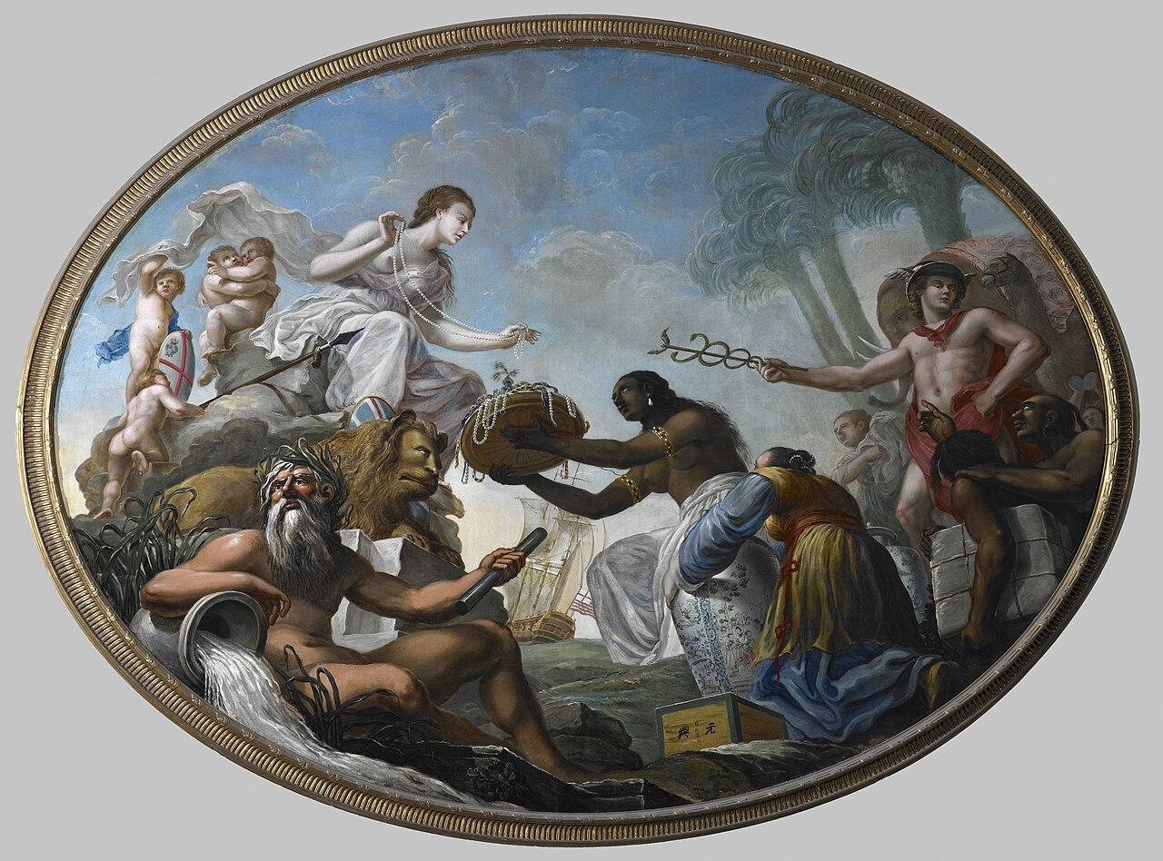
Notes:
https://en.wikipedia.org/wiki/The_East_Offering_its_Riches_to_Britannia

Slide 4
velbloud a slon se sedlem = Persie (blízký Východ)
bledá žena s perlami, přijímá dary = Británie
andělé (puttové) = chrání Británii, drží trojzubec a štít
indická žena podávající šperky = Indie
bůh Merkur, hůl caduceus = obchod, prosperita a moc
lev = síla impéria
indián podávající bavlnu = Amerika
muž podávající hedvábí = Persie
stařec s vodou = řeka Temže v Londýně
loď = námořní velmoc
bedýnka se znakovým písmem, porcelán, asijsky oděná žena = Čína
vlajka Východoindické společnosti na lodi = společnost vládne mořím
Notes:
https://en.wikipedia.org/wiki/The_East_Offering_its_Riches_to_Britannia

Slide 5
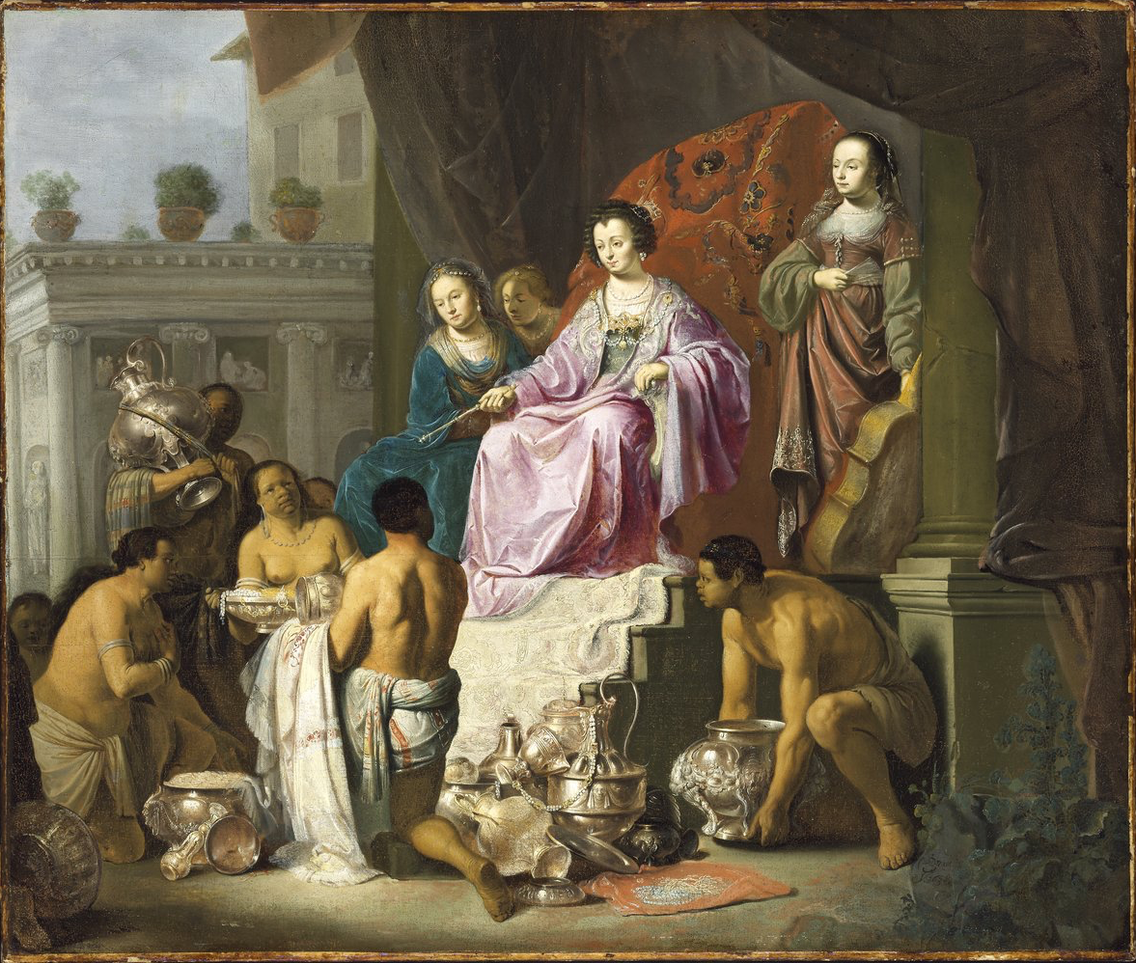
Notes:
Alegorie koloniální velmoci, Holandsko https://upload-wikimedia-org.translate.goog/wikipedia/commons/2/24/Allegory_of_Colonial_Power.png?_x_tr_sl=auto&_x_tr_tl=cs&_x_tr_hl=cs

Slide 6
žena na vyvýšeném trůnu = Holandsko vládnoucí Asii
žezlo a trůn = symboly moci
hudební nástroj = civilizace
domorodci
„dary“ a zdroje z kolonií v Asii
Notes:
Alegorie koloniální velmoci, Holandsko https://upload-wikimedia-org.translate.goog/wikipedia/commons/2/24/Allegory_of_Colonial_Power.png?_x_tr_sl=auto&_x_tr_tl=cs&_x_tr_hl=cs

Slide 7
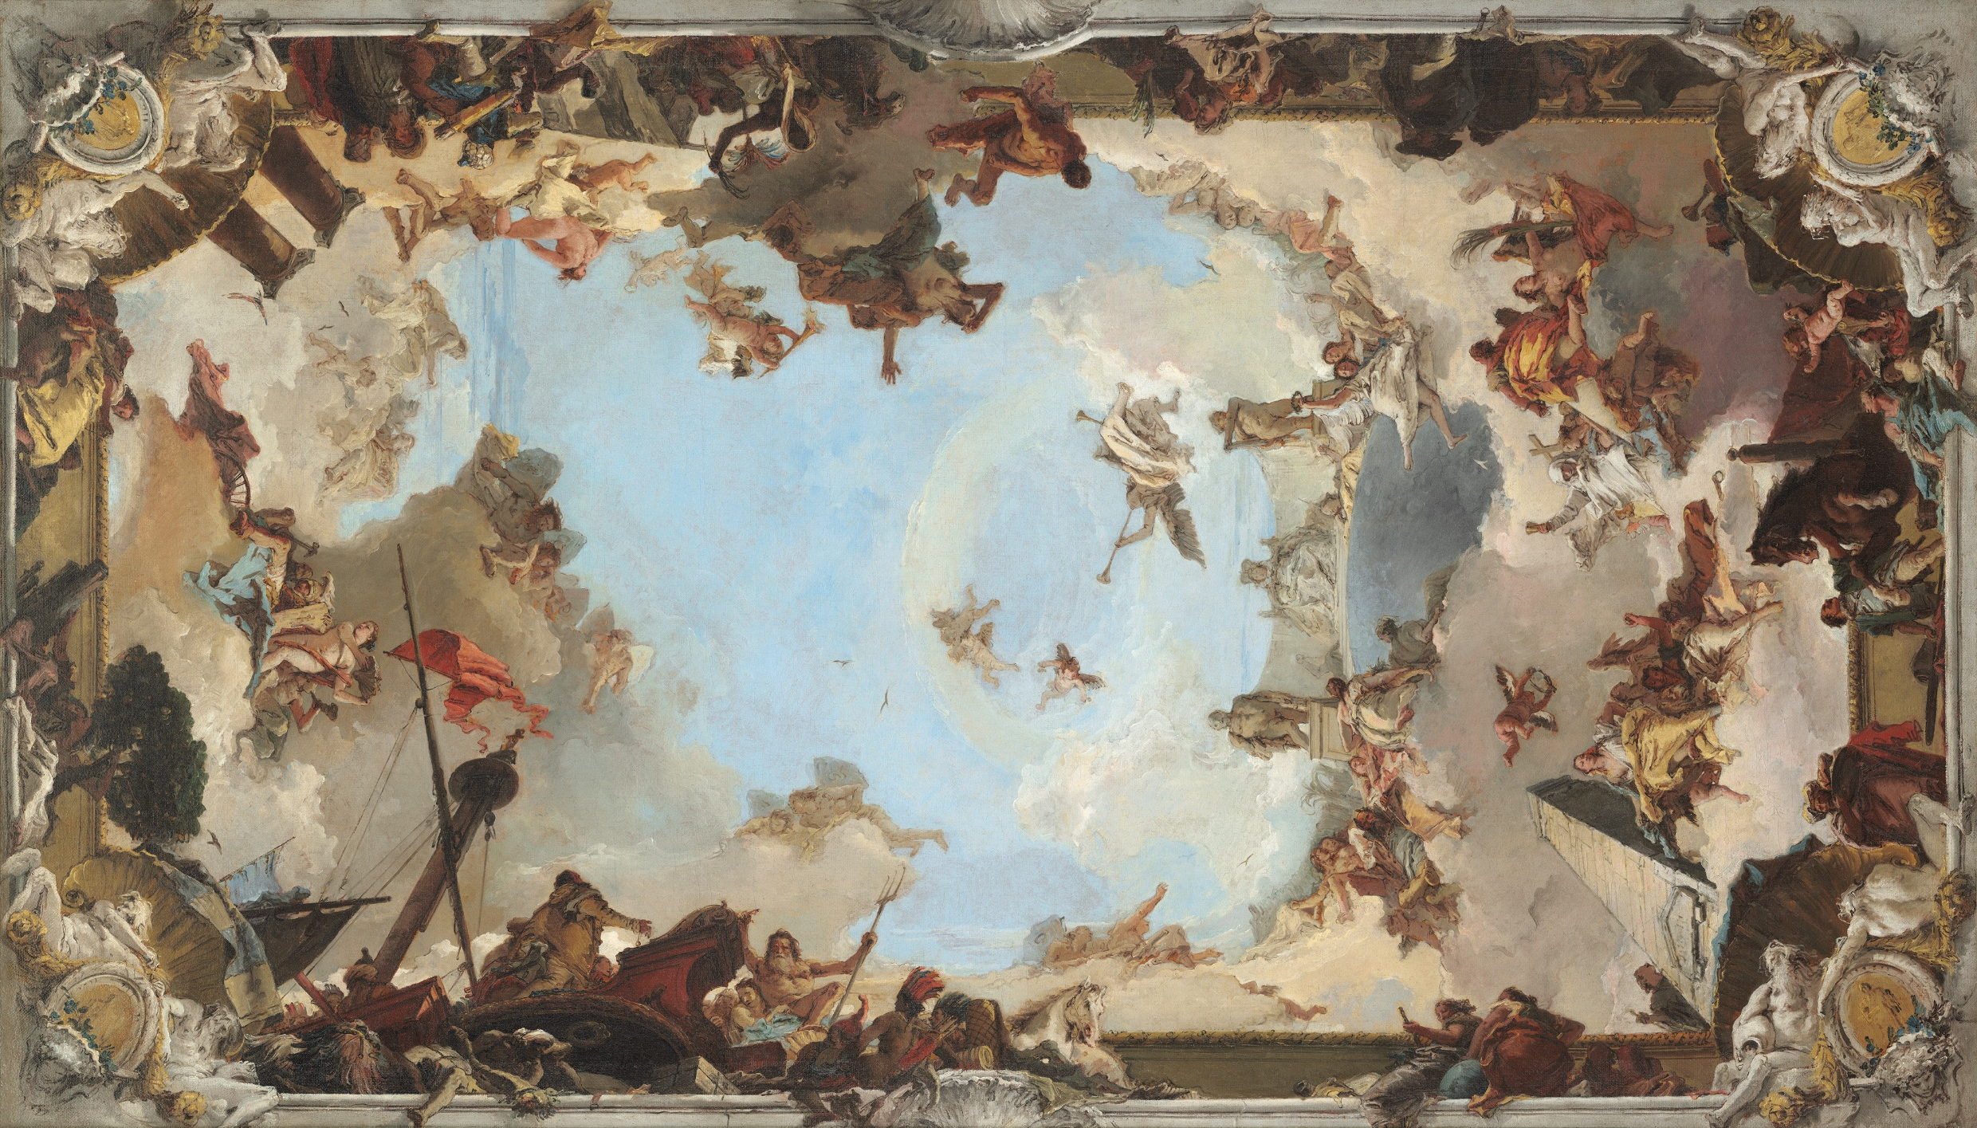
Notes:
Bohatství a výhody španělské monarchie za Karla III.,
Giovanni Battista Tiepolo, 1762, Španělsko

Slide 8
území, pevnina = kolonie
sochy siláků (Herkules) = síla a moc
troubící anděl = sláva
území, pevnina = kolonie
postava na trůnu = Španělsko
loď = španělská flotila, Španělsko jako námořní velmoc
Poseidón (bůh moře) = Španělsko jako vládce moří
americký indián v čelence
Notes:
Bohatství a výhody španělské monarchie za Karla III.,
Giovanni Battista Tiepolo, 1762, Španělsko

Slide 9
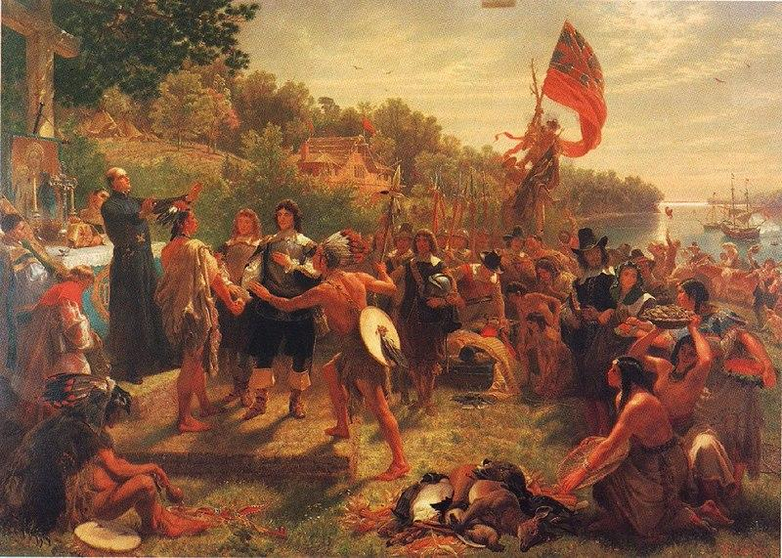
Notes:
Založení Marylandu 1634, Emmanuel Leutze, 1860, USA

Slide 10
vlajka Velké Británie (osada vznikla před vznikem USA)
evropský dům = civilizace
kříž, kněz = křesťanství indiánům a lepší život
oblečení Evropané versus nazí indiáni = nadřazená evropská civilizace
loď = připluli přes oceán
dary (zboží, jídlo, zvířata)
Notes:
Založení Marylandu 1634, Emmanuel Leutze, 1860, USA

Slide 11
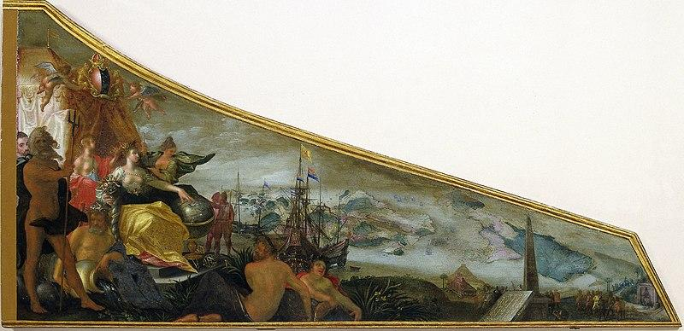
Notes:
Víko cembala zobrazující alegorii Amsterdamu, Pieter Isaacsz, 1606, Holandsko

Slide 12
dáma na trůnu s globusem = Amsterdam, centrum světa
lodě odplouvají = vojenská a obchodní námořní síla
bůh moře = námořní moc
Mys dobré naděje (Afrika), Asie, Amerika
Notes:
Víko cembala zobrazující alegorii Amsterdamu, Pieter Isaacsz, 1606, Holandsko

